Slide 1
Пиелонефрит и цистит у детей
Доцент кафедры педиатрии и неонатологии ФГБОУ ВО Астраханский ГМУ к.м.н., доцент Черёмина Н.И.

Slide 2
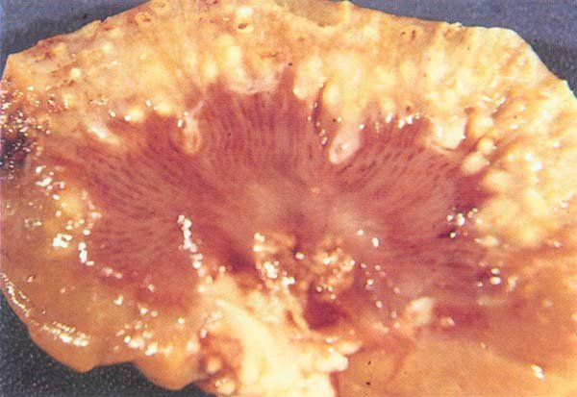
Определение
Пиелонефрит –микробно-воспалительное заболевание с поражением чашечно-лоханочной системы и интерстиция почек, с вовлечением в патологический процесс канальцев, кровеносных и лимфатических сосудов.

Slide 3
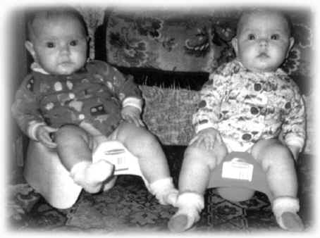
ЭПИДЕМИОЛОГИЯ
Чаще болеют девочки (в 4 раза чаще мальчиков), кроме детей до 1 года

Slide 4
Распространенность ИМВП в детском возрасте составляет около 18 случаев на 1000 детского населения. Частота развития ИМВП зависит от возраста и пола, при этом чаще страдают дети первого года жизни. У детей грудного и раннего возраста ИМВП – самая частая тяжелая бактериальная инфекция, она наблюдаются у 10-15% госпитализируемых лихорадящих больных этого возраста. До 3-х месячного возраста ИМВП чаще встречается у мальчиков, в более старшем возрасте – у девочек..
С возрастом после первого перенесенного эпизода ИМВП возрастает относительный риск развития рецидива. Частота рецидивов:
- девочки:
- у 30% в течение 1-го года после первого эпизода;
- у 50% в течение 5 лет после первого эпизода;
- мальчики - у 15-20% в течение 1 года после первого эпизода.

Slide 5
ЭТИОЛОГИЯ
Escherihia coli (до 90%)
Proteus
Klebsiella
Enterococcus
Pseudomonas aerogenosae
Chlamidia
Mycoplasma/Ureaplasma
Вирусы (ЦМВ, энтеровирусы, гриппа, парагриппа, РС-вирус, аденовирусы, ВПГ)

Slide 6
ЭТИОЛОГИЯ
Пути попадания инфекции:
восходящий (уриногенный, при заболеваниях половых органов ),
гематогенный (при генерализованных инфекциях, сепсисе),
лимфогенный (у маленьких детей при кишечных инфекциях).

Slide 7
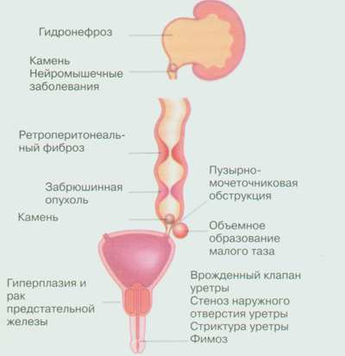
ПАТОГЕНЕЗ ПИЕЛОНЕФРИТА
Ведущие факторы риска:
Возраст до 2-х лет
Врожденные аномалии развития почек и мочевых путей
Обратный заброс мочи (рефлюкс)
Сдавление мочевых путей (камнем, опухолью, лимфоузлами)
Воспалительные заболевания наружных половых органов

Slide 8
ПАТОГЕНЕЗ ПИЕЛОНЕФРИТА
Ведущие факторы риска:
6. Нейрогенная лисфункция мочевого пузыря (редкие мочеиспускание, недержание мочи)
7. Наследственные нарушения обмена веществ: ксантоматоз, тубулопатии, мочекаменная болезнь.
8. Трансуретральные медицинские манипуляции
9. Мастурбация, ранняя половая жизнь
10. Снижение общей реактивности организма

Slide 9
Патогенез пиелонефрита
Воздействие факторов риска приводит к
Ишемии почки,
Инфицированию лоханок, чашечек, интерстиция почек
Уменьшению притока иммуноглобулинов к тканям почек
Снижению миграции лейкоцитов в ткань почек
Снижению реакций иммунобиологического надзора

Slide 10
Схема патогенеза пиелонефрита

Slide 11
Кодирование по МКБ-10
Острый тубулоинтерстициальный нефрит (N10);
Хронический тубулоинтерстициальный нефрит (N11);
N11.0 - Необструктивный хронический пиелонефрит, связанный с рефлюксом;
N11.1 - Хронический обструктивный пиелонефрит;
N11.8 - Другие хронические тубулоинтерстициальные нефриты;
N11.9 - Хронический тубулоинтерстициальный нефрит неуточненный;
N13.6 - Абсцесс почки и околопочечной клетчатки;
N30.0 - Острый цистит;
N30.1 - Интерстициальный цистит (хронический).
N39.0 - Инфекция мочевыводящих путей без установленной локализации.

Slide 12
КЛАССИФИКАЦИЯ
Форма пиелонефрита | Течение | Активность | Функция почек
Первичный Вторичный Обструктивный Дисметаболический Обструктивный и дисметаболический | Острое Хроническое: С редкими рецидивами С частыми рецидивами | Острый пиелонефрит: - активная стадия период обратного развития полная клинико-лаб.ремиссия Хронический пиелонефрит: активная стадия частичная клинико-лабораторная ремиссия полная клинико-лаб.ремиссия | Сохранена Нарушена ОПН ХПН

Slide 13
1.1 Определение
Инфекция мочевыводящих путей (ИМВП) – рост бактерий в мочевом тракте.
Бактериурия – присутствие бактерий в моче (более 10⁵ колоний-образующих единиц (КОЕ) в 1 мл мочи), выделенной из мочевого пузыря.
Асимптоматической бактериурией называют бактериурию, обнаруженную при диспансерном или целенаправленном обследовании у ребенка без каких-либо жалоб и клинических симптомов заболевания мочевой системы.
Пузырно-мочеточниковый рефлюкс (ПМР) – ретроградный ток мочи из мочевого пузыря в мочеточник.
Рефлюкс-нефропатия - фокальный или диффузный склероз почечной паренхимы, первопричиной которого является пузырно-мочеточниковый рефлюкс, приводящий к внутрипочечному рефлюксу, повторным атакам пиелонефрита и склерозированию почечной ткани.
Уросепсис - генерализованное неспецифическое инфекционное заболевание, развивающееся в результате проникновения из органов мочевой системы в кровеносное русло различных микроорганизмов и их токсинов.

Slide 14
Острый пиелонефрит – воспалительное заболевание почечной паренхимы и лоханки, возникшее вследствие бактериальной инфекции.
Острый цистит - воспалительное заболевание мочевого пузыря, бактериального происхождения.
Хронический пиелонефрит – повреждение почек, проявляющееся фиброзом и деформацией чашечно-лоханочной системы, в результате повторных атак инфекции МВП. Как правило, возникает на фоне анатомических аномалий мочевыводящего тракта или обструкции.

Slide 15
Первичный пиелонефрит – микробно-воспалительный процесс в интерстиции и чашечно-лоханочной системе почки., при котором в современных условиях не выявляются причины, способствующие его развитию
Вторичный пиелонефрит - …….., развивающийся на фоне аномалии развития органов мочевой системы, функциональных и органических нарушений уродинамики, дисплазии почечной ткани.
Вторичный обструктивный пиелонефрит - …….., развивающийся при наличии органических (врожденных, наследственных или приобретенных) или функциональных нарушений уродинамики
Вторичный необструктивный пиелонефрит - ………, возникающий на фоне обменных нарушений (оксалурии, уратурии, фосфатурии и др.), врожденных иммунодефицитных состояний, эндокринных дисфункций.
Хронический пиелонефрит – …......, характеризующийся затяжным и рецидивирующим течением.

Slide 16
Примеры диагнозов
o Острый пиелонефрит, активная стадия. Функции почек сохранены.
o Инфекция мочевыводящих путей, 1 эпизод, активная стадия. Функции почек сохранены
o Инфекция мочевыводящих путей, рецидивирующее течение, активная стадия. Функции почек сохранены.
Рефлюкс-нефропатия. Вторичный хронический пиелонефрит. Стадия ремиссии. Функции почек сохранены.
o Острый цистит, активная стадия. Функции почек сохранены.

Slide 17
КЛИНИЧЕСКАЯ КАРТИНА: Острый пиелонефрит
Острое начало заболевания, с повышением температуры до 38—40 °С, ухудшением общего состояния
Боли в пояснице (односторонние и двусторонние, постоянные или периодические, тупые или коликообразные, с иррадиацией в паховую область).
Болезненность в подвздошной области и по ходу мочеточников, положительный симптом Пастернацкого (у детей старше 5 лет)

Slide 18
КЛИНИЧЕСКАЯ КАРТИНА: Острый пиелонефрит
Дизурические нарушения: болезненные и частые мочеиспускания (не всегда)
Симптомы интоксикации : бледность, вялость, снижение аппетита, озноб, головная боль, иногда рвота, жидкий стул – у грудных детей

Slide 19
КЛИНИЧЕСКАЯ КАРТИНА: Острый пиелонефрит
Лабораторно:
Лейкоцитоз, ускорение СОЭ, небольшая нормохромная анемия.
Нейтрофильная лейкоцитурия, диагностически значимая бактериурия, реже — небольшая микрогематурия и протеинурия,
Высокий уровень СРБ, прокальцитонина
Нарушение процесса концентрирования мочи
Наличие бактерий, покрытых антителами в моче
Повышение экскреции β-2-микроглобулина с мочой

Slide 20
КЛИНИЧЕСКАЯ КАРТИНА: Хронический пиелонефрит
Хронический пиелонефрит является следствием неблагоприятного течения острого пиелонефрита, который продолжается непрерывно более 6 месяцев, или в этот период наблюдаются два или больше обострения.
В зависимости от выраженности клинических проявлений различают
Рецидивирующий (с периодически повторяющимися обострениями)
латентный хронический пиелонефрит (бессимптомный).

Slide 21
КЛИНИЧЕСКАЯ КАРТИНА: Хронический пиелонефрит
Ранний симптом УЗИ - гипотония чашечек, лоханок и мочеточника на стороне поражения, огрубение рисунка сосочков.
На поздних стадиях - деформация чашечно-лоханочных систем, уменьшение толщины почечной паренхимы, размеров пораженной почки или ее отдельных сегментов.

Slide 22
ДИАГНОСТИКА пиелонефрита
Выявление характерных клинических признаков пиелонефрита (спонтанные боли в пояснице, и в области почек, высокая температура, интоксикация)
Лабораторные признаки активности микробно-вопалительного процесса: нейтрофилез, повышение СОЭ,
Посев мочи:
Для кишечной палочки диагностически значимой считают бактериурию:
100.000 и более микробных тел в 1 мл мочи, полученной при свободном мочеиспускании
10 000 и > в 1 мл мочи, собранной катетером
Любое число колоний в 1 мл мочи при надлобковой катетеризации мочевого пузыря
Для возбудителей типа протея, клебсиеллы, энтерококков,
синегнойной палочки – любое количество колоний

Slide 23
ДИАГНОСТИКА пиелонефрита
4. Количественные анализы мочи:
По Нечипоренко
По Амбурже
5. Определение функционального состояния почек
Проба Зимницкого (снижение функции концентрирования мочи)
Определение уровня креатинина, мочевины в крови
Контроль диуреза

Slide 24
ДИАГНОСТИКА пиелонефрита
6. Инструментальные исследования
Рентгеноконтрастные исследования:
Микционная цистография (диагностика рефлюксов и др.)
Экскреторная урография (асимметрия поражения почек, врожденные аномалии)
УЗИ почек и мочевого пузыря (увеличение размеров пораженной почки, спазм чашечек, их шеек и мочеточника на стороне поражения.)
Изотопная ренография
Компьютерная томография
Ядерно-магнитный резонанс

Slide 25
Рентгенологические изменения при ПН

Slide 26
Рентгенологические изменения при ПН

Slide 27
ОСЛОЖНЕНИЯ
-АПОСТЕМАТОЗНЫЙ НЕФРИТ
-КАРБУНКУЛ ПОЧКИ
-КАРБУНКУЛ ПОЧКИ
-НЕКРОЗ ПОЧЕЧНЫХ СОСОЧКОВ

Slide 28
АНАЛИЗ МОЧИ- 1 РАЗ В 7-10 ДНЕЙ
-ПОСЕВ МОЧИ- НЕ МЕНЕЕ 3 РАЗ
-ОАК- 1 РАЗ В 7-10 ДНЕЙ
-Инструментальные исследования МВП- через 1,5-2 мес после обострения

Slide 29
Дифференциальный диагноз
с циститом
с интерстициальным нефритом
(лейкоцитурия имеет лимфоцитарный характер)
с туберкулезом почек
с вульвитом или вульвовагинитом.

Slide 30
ИСХОДЫ
Полное выздоровление (в 80—90 % случаев).
Смертельные исходы (от 10 до 20 %) чаще среди новорожденных.
Переход острого пиелонефрита в хронический чаще при вторичном пиелонефрите

Slide 31
ЛЕЧЕНИЕ пиелонефрита
ОБЩИЕ ЛЕЧЕБНЫЕ МЕРОПРИЯТИЯ
Режим постельный, полупостельный
Диета (ограничение белка, экстрактивных веществ, соли), достаточное питье
Режим регулярных мочеиспусканий
Гигиенические мероприятия
ЛФК

Slide 32
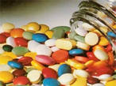
ЛЕЧЕНИЕ: АНТИБАКТЕРИАЛЬНАЯ ТЕРАПИЯ Стартовая терапия АБ
Пиелонефрит, активная фаза (в/в, в/м, с последующим переходом на пероральный прием) | «Защищенные» пенициллины (ко-амоксиклав) Цефалоспорины 3-го поколения Цефотаксим, цефаперазон, цефтазидим, цефриаксон, цефепим Аминогликозиды Гентамицин, нетромицин, амикацин
Период стихания активности (преимущественно пероральный прием) | «Защищенные» пенициллины ко-амоксиклав Цефалоспорины 3-го поколения цефтибутен

Slide 33
АНТИБАКТЕРИАЛЬНАЯ ТЕРАПИЯ:
После получения результатов бактериологического исследования мочи терапия с учетом чувствительности выделенной флоры
(в т.ч. макролиды, фторхинолоны, карбапенемы, и др.)
Антибактериальные химиопрепараты (сульфаниламиды, нитрофураны и др.)

Slide 34
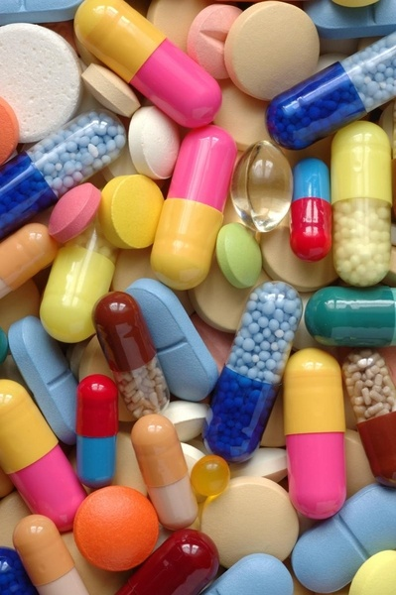
ЛЕЧЕНИЕ ПИЕЛОНЕФРИТА
ИНФУЗИОННАЯ ТЕРАПИЯ
АНТИОКСИДАНТНАЯ ТЕРАПИЯ
Витамин Е
Бета-каротин (веторон)
Витамин С
КОРРЕКЦИЯ ВТОРИЧНОЙ МИТОХОНДРИАЛЬНОЙ ДИСФУНКЦИИ
Кудесан
L-карнитин
Димефосфон

Slide 35
ЛЕЧЕНИЕ ПИЕЛОНЕФРИТА
Профилактика рецидивов
Режим мочеиспускания (каждые 3 часа)
Профилактика запоров
Анализ мочи ежемесячно в течение года после их нормализации
Личная гигиена
При аномалиях развития МВС и рефлюксе (ПМР) и частых рецидивах (более 1 за 6 мес)
Фурагин (2-3 мг/кг однократно на ночь
Ко-тримоксазол (2 мг по триметоприму + 10 мг по сульфаметоксазолу)
Налидиксовая кислота (15-20 мг/кг однократно на ночь)
Канефрон 10-25 кап 3 раза в сутки 3 мес

Slide 36
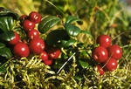
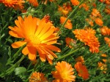
Фитотерапия при ПН

Slide 37
ЛЕЧЕНИЕ ПИЕЛОНЕФРИТА: Фитотерапия
Название растения | Механизм действия
Арбуз обыкновенный | Диуретическое
Брусничный лист | Регенерирующее, диуретическое, антисептическое, противовоспалительное
Дуб обыкновенный | Противовоспалительное
Зверобой продырявленный | Антибактериальное, спазмолитическое
Календула лекарственная | Антибактериальное, седативное, гипотензивное
Крапива двудомная | Противовоспалительное, кровоостанавливающее, регенерирующее, мочегонное

Slide 38
Диспансерное наблюдение
5лет-острый ПЕН
-ОАМ- 1р в 2 нед- до 6мес, 1р в 1мес-после 6мес, через 1год-1 р в 2-3мес
-Посевы мочи –через 1 нед после а/б терапии, через 3мес, через 6 мес, и далее 2р/год
-вакцинация-не менее 1 мес после ремиссии
-санаторно-курортное лечение

Slide 39
Цистит
Цистит- воспалительное заболевание стенки мочевого пузыря ,бактериального происхождения. Встречающееся главным образом у девочек.

Slide 40
Этиология
Инфекция может проникать в мочевой пузырь следующими путями:
1)нисходящим из почек
2)восходящим - через мочеиспускательный канал
3)гематогенным
4)контактным (наиболее редко)

Slide 41
Этиология
Escherichia coli
Klebsiella pneumoniae
Proteus mirabilis
Pseudomonas aeroginosae
Staphylococcus epidermidis
Enterobacter cloacae
Enterococcus faecalis

Slide 42
Этиология
Доказана развития не бактериального цистита – аллергического или вирусного происхождения .При хроническом цистите вирусы играют роль фактора , провоцирующего обострение воспалительного процесса в мочевом пузыре с последующей бактериальной инвазией .

Slide 43
Этиология
Анатомическая особенность мочевыводящих путей у девочек (широкий и короткий мочеиспускательный канал) предрасполагает к тому ,что они болеют циститом чаще, чем мальчики.

Slide 44
Классификация
По форме | По течению и стадии процесса | По характеру изменений слизистой | По распространенности | Наличие осложнений
Первичный Вторичный | Острый Хронический | Катаральный гранулярный буллезный фибринозный, геморрагический флегмонозный гангренозный некротический инкрустирующий интерстициальный | Очаговый (шеечный , тригонит) Диффузный | ПМР рефлюкс -нефропатия пиелонефрит стеноз уретры склероз шейки мочевого пузыря уретрит парацистит перитонит.

Slide 45
Клиническая картина Острый цистит
Течение: легкая форма , тяжелая форма(сопровождается лихорадкой и интоксикацией).
Боли: внизу живота ,с иррадиацией в промежность , усиливающиеся при пальпации и наполнение мочевого пузыря.
Дизурические нарушения: императивные позывы на мочеиспускание, поллакиурия(частое), малыми порциями , болезненное , с ощущениями рези и жжения затрудненное мочеиспускание.
Недержание мочи.

Slide 46
Хронический цистит
Малосиптомный (латентный)-наблюдается слабовыраженная стертая симптоматика.
Рецедивирующий – возникает при переохлаждении , интеркуррентных заболеваниях ,обострение основного заболевания.

Slide 47
Клиническая картина Хронический цистит
Течение: в 50% случаев заболевание протекает на фоне вульвита или вульвовагинита , в 49% отмечается пришеечная локализация цистита.
Болевой синром : слабо выражен либо отсутствует.
Дизурические нарушения: поллакиурия и ночной энурез. Превалируют императивные позывы к мочеиспусканию. Недержание мочи.

Slide 48
Диагностика цистита Мочевой синдром
Лейкоцитурия нейтрофильного характера (от минимальной до пиурии)
Эритроцитурия (от микро до макрогематурии)
Эпителий и слизь в большом количестве.

Slide 49
Диагностика цистита
УЗИ - утолщение стенки мочевого пузыря , наличие ’’ эхонегативной ’’взвеси.
Цистоскопия.
Рентгеноурологическое обследование.

Slide 50
Дифференциальный диагноз пиелонефрита и цистита

Slide 51
Симптом | Цистит | Пиелонефрит
Повышение температуры более 38*С | Не характерно | Характерно
Интоксикация | Редко(у детей раннего возраста) | Характерно
Дизурия | Характерно | Не характерно
Боли в животе/пояснице | Не характерно | Характерно
Лейкоцитоз(нейтрофильный) | Не характерно | Характерно
СОЭ | Не изменена | Увеличена
Протеинурия | нет | Не большая
Гематурия | 40-50% | 20-30%
Макрогематурия | 20-25% | Нет
Лейкоцитоурия | Характерна | Характерна
Концентрационная функция почек | Сохранена | Снижена
Увеличение размеров почек (УЗИ) | нет | Может быть
Утолщение стенки мочевого пузыря(УЗИ) | Может быть | Нет

Slide 52
Лечение цистита
Общие лечебные мероприятия:
Режим постельный.
Режим принудительных мочеиспусканий (рекомендуется опорожнять мочевой пузырь каждые 2-3 часа).
Диета №5 (исключаются все острые , пряные блюда и специи).
Питьевой режим

Slide 53
Антибактериальная терапия
У детей с циститом рекомендован прием антимикробного препарата в течении 5-7 дней . Такая длительность курса в большинстве случаев является достаточной.
(Сила рекомендации ; уровень доказательств 1b).

Slide 54
Антибактериальные препараты для парентерального применения
Препарат | Код АТХ | Суточная доза | Кратность приема
Амоксициллин+ клавулановая кислота |  | 90 мг/кг/сут | 3 раза в сутки
Цефтриаксон |  | 50-80 мг/кг/сут | 1 раз в сутки
Цефотаксим Цефазолин |  | 150 мг/кг/сут 50 мг/кг/сут | 2-4 раза в сутки 3 раза в сутки
** Следует помнить , что при снижении скорости клубочковой фильтрации менее 50 мл/мин доза препарата уменьшается вдвое

Slide 55
Консервативное лечение рекомендуется безотлагательное назначение антибактериальных препаратов (табл.2)
Препарат МНН | Код АТХ | Суточная доза | Кратность приема
Амоксициллин + клавулановая кислота | JO1CR02 | 50 мг/кг/сут(по амоксициллину) | 2 раза в день
Цефиксим | JO1DD08 | 8 мг/кг/сут | 2 раза в день
Цефуроксим | JO1DC02 | 50-75 мг/кг/сут | 2 раза в день
Цефтибутен | JO1DD14 | 9 мг/кг/сут | 1 раз в день
Котримоксазол | JO1EE01 | 10 мг/кг/сут (по сульфаметоксазолу) | 2-4 раза в день
Фуразидин | JO1XE | 3-5 мг/кг/сут | 3-4 раза в день
**Следует помнить , что при снижении клиренса эндогенного креатинина менее 50 мл/мин доза препарата уменьшается в двое
*** При ИМВП без лихорадки или цистите.

Slide 56
Физиолечение
Лазеротерапия
Лекарственный электрофорез
Пеллоидотерапия- аппликации озокерита или парафина в виде трусов.
Другие методы – СВЧ - терапия , ТНЧ-терапия , УЗ – терапия.

Slide 57
Фитотерапия
Клинические симптомы | Лекарственные травы
Учащенное мочеиспускание | Ромашка,хмель,мелиса,пустрыник,чистец,череда,валериана,трилистник водяной.
Болезненное мочеиспускание | Любисток лекарственный , тысячелистник , семя льна посевного , клевер , чабрец , конопля , аир , ива , эвкалипт , сельдерей ,клен , липа , ромашка , черная смородина.
Задержка мочи | Тысячелистник, трава и плоды укропа , моркови , корень солодки , лист березы.
Недержание мочи | Цикорий , земляника лесная , корень девясила , фиалка душистая , мелисса , зверобой.
Гематурия Обменные нарушения | Семя льна , тыквы, цвет липы , ежевика(лист), ромашка ,зверобой , крапива тысячелистник. Семена моркови , укропа ,толокнянка , корень шиповника, крапива.

Slide 58
Прогноз
При остром цистите , если проводят правильное лечение , благоприятный . В течение 1-2 нед. все патологические явления исчезают.

